Slide 1


TrackList
Zenei értékelő és közösségi webalkalmazás
Vizsgaremek - októberi bemutató
Zupkó Kazmér • Simon Gábor
Miskolci SZC Kandó Kálmán Informatikai Technikum
2026

Slide 2
A projekt ötlete
•
Egy zenei értékelő weboldalt szeretnénk készíteni.
•
Albumokat és zeneszámokat lehet majd keresni és pontozni.
•
A felhasználók saját listákat és bejegyzéseket is készíthetnek.
•
Az ötletet a Rate Your Music és az AniList adta.

Slide 3
A weboldal tervezett részei
•
Főoldal - közösségi bejegyzések és értékelések
•
Keresés - előadók, albumok és zeneszámok
•
Album adatlap - tracklista, pontszámok, vélemények
•
Profil és saját listák
•
Bejelentkezés és regisztráció

Slide 4
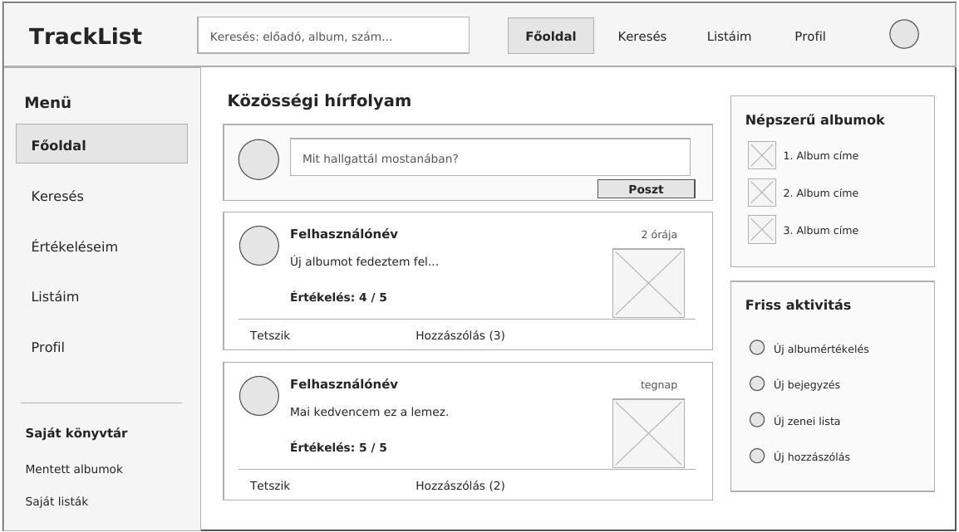
Drótváz - főoldal
A főoldalon a közösségi hírfolyam jelenik meg.

Slide 5
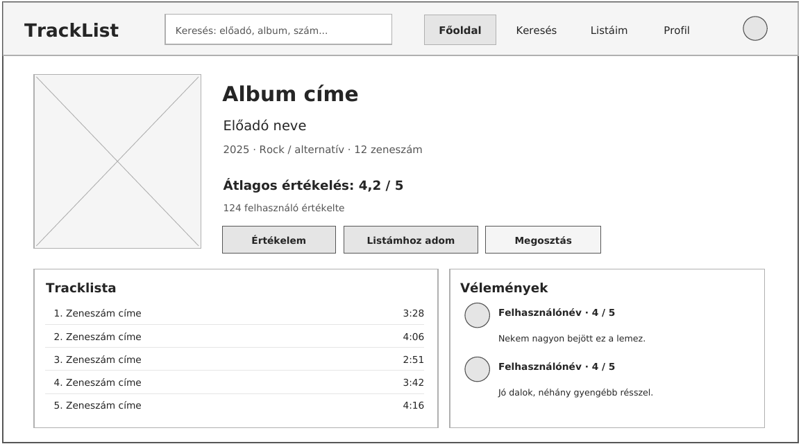
Drótváz - album adatlap
Albumborító, zeneszámok és felhasználói értékelések.

Slide 6
Tervezett technológiák
•
Frontend: React, JavaScript, HTML, CSS
•
Backend: C#, ASP.NET Core Web API
•
Adatbázis: MySQL
•
Közös munka: GitHub, Trello

Slide 7
Munkamegosztás
Zupkó Kazmér
•
Backend (C#, Web API)
•
Trello, drótvázak és bemutató
Simon Gábor
•
Frontend (React, HTML, CSS)
•
GitHub és verziókezelés
Az adatbázist és a tesztelést közösen végezzük.

Slide 8
Az októberi munka
Elkészült:
•
A Trello tábla és a feladatok kiosztása
•
A GitHub repository és a projekt dokumentációja
•
A nyolcoldalas drótváz és a Word-dokumentáció
Következő lépések:
•
A frontend, a Web API és az adatbázis elkészítése
•
Tesztelés, hibajavítás és végleges dokumentáció

